Slide 1
PROGRAMACION FUNCIONAL CON JAVA
DOCENTE:
ERIC GUSTAVO CORONEL CASTILLO
INTEGRANTES:
COLLAZOS QUISPE, OMAR ANTHONY
CAHUANA ROMAN, ALEXANDER
SOTELO SAMANIEGO, SOTELO
SIERRA NINAVILCA, RONAL
ROJAS SANTIAGO, LUISES
CICLO:
IV

Slide 2
Programación funcional en java
En ciencias de la computación, la programación funcional es un paradigma de programación declarativa basado en el uso de funciones matemáticas, en contraste con la programación imperativa, que enfatiza los cambios de estado mediante la mutación de variables. La programación es un sistema formal desarrollado en los años 1930 para investigar la definición de función, la aplicación de las funciones y la recursión.
Los lenguajes de programación funcional, especialmente los puramente funcionales, han sido enfatizados en el ambiente académico y no tanto en el desarrollo comercial o industrial. Los lenguaje de programación son Scheme, Erlang, Rust, Objective Caml, Scala, F# y Haskell, han sido utilizados en aplicaciones comerciales e industriales por muchas organizaciones.
La programación funcional también puede ser desarrollada en lenguajes que no están diseñados específicamente para la programación funcional.

Slide 3
La programación funcional puede ayudarnos a crear software más robusto, mantenible y fácil de testear. Quizás hayas empezado a oír hablar de lenguajes de programación funcional como Scala,Haskell o Lisp, pero quizá no sepas todavía que Java en su versión 8 permite usar la potencia de la programación funcional sin abandonar su orientación a objetos.
Pero, ¿qué hace que lenguajes como C, C++ o Java adopten la programación funcional?
Desde que empiezas a programar con Java te enseñan qué es un lenguaje de programación orientado a objetos y que Java es uno de ellos. Te enseñan a programar de manera imperativa y es como has programado desde entonces. Con estas herramientas tienes que crear la mejor solución posible y hasta hoy no ha ido mal. Pero, ¿y si te digo que hay una forma mejor de llegar a esas soluciones?
En la programación declarativa no definimos cómo queremos resolver un problema, sino que definimos cuál es el problema. Un ejemplo sencillo para comparar estas dos formas de programar es encontrar en una lista de colores si tenemos el color “red”:

Slide 4
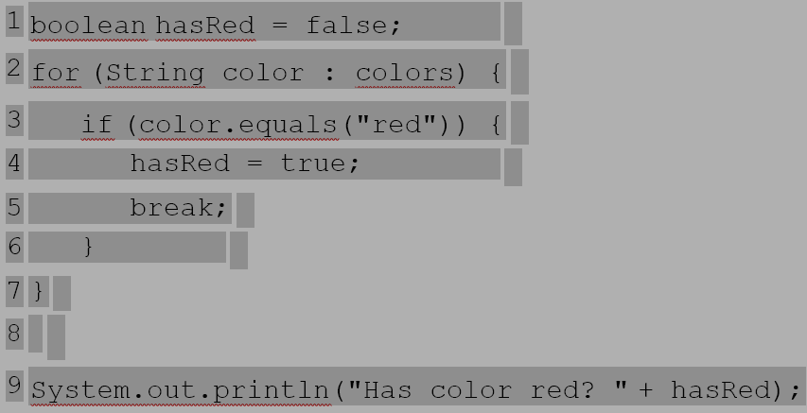
Aquí vemos cómo estamos definiendo la manera de resolver el problema. Esta forma de hacerlo es muy verbosa y nos hace tener que definir una variable hasRed para marcar si se ha encontrado o no, lo que hace que este código sea un poco “feo”.

Slide 5
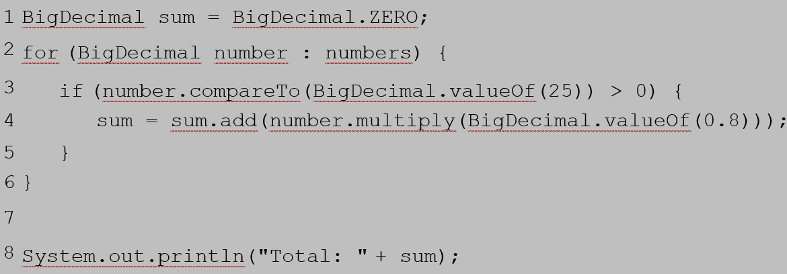
Esta solución es más concisa, más clara y más fácil de entender por cualquier persona. No sabemos la implementación que estamos usando ya que eso es cosa del código que hay por debajo. Lo que sí sabemos es exactamente lo que hace ese código: nos dice si colors contiene“red”. Por suerte, para este ejemplo el API de Java nos provee del método contains, que nos ayuda a hacer nuestro código más legible, pero no siempre tendremos esa suerte.
En los casos en los que tengamos que crear nuestros propios métodos podemos usar la programación funcional, que es declarativa y por tanto nos puede ayudar a hacer nuestro código más limpio. Veamos un ejemplo de cómo podemos mejorar nuestro código usando programación funcional.
Dada una lista de números decimales queremos descontar un 20% a todos los que sean mayores de 25 y sumarlos:

Slide 6
Casos
Ordenar una lista.
La clase Collections ofrece el método static sort para
ordenar listas:
El método sort es un ejemplo de aplicación del patrón
estrategia.
El método sort es un método genérico que acepta como
Primer parámetro una lista (interfaz java.util.List<T>)
Y como segundo parámetro un comparador (estrategia,
Interfaz java.util.Comparator<T>).
Public static <T> void sort (List<T> lista,
Comparator<T> comparador);

Slide 7
Tenemos una lista de objetos de la clase Usuario:
Class Usuario {
Private String nombre;
Private LocalDate nacimiento;
Public String getNombre () {
Return nombre;
}
Public int getEdad () {
// Propiedad calculada...
}
...
}
La clase Comparador Usuarios implementa un criterio
De ordenación de usuarios por edad (de menor a mayor):
-Patrón estrategia: esta clase está implementando una
Estrategia de comparación. Los objetos de esta clase son
Utilizados por el método sort para comparar objetos.

Slide 8
Class ComparadorUsuarios implements Comparator<Usuario> {
@Override
Public int compare (Usuario o1, Usuario o2) {
Return o1.getEdad () - o2.getEdad ();
}
}
-Ordenamos una lista de usuarios (LinkedList<Usuario>)
Utilizando el criterio de ordenación anterior:
Observa que el método genérico se aplica correctamente:
La colección es de tipo LinkedList<Usuario> compatible
Con List<Usuario>.

Slide 9
El primer parámetro permite inferir que el tipo <T> es Usuario.
El comparador es un objeto compatible con la interfaz
Comparator<Usuario>.
Collections. Sort (usuarios, new ComparadorUsuarios ());
-Problema: la necesidad de nuevos criterios de ordenación
Conlleva la proliferación de clases que implementen
Comparadores.
-Para evitar tener que declarar una clase que sólo va a ser
Utilizada en un punto del código, Java permite crear
Clases anónimas.

Slide 10
Conclusiones:
Las características que hemos ilustrado hasta ahora evidencian el gran potencial de los lenguajes funcionales como herramientas que les facilite a los programadores enfrentar la complejidad creciente del desarrollo de software; esto nos permite afirmar que en los próximos años los lenguajes funcionales tomarán un lugar en el área de desarrollo de software a gran escala, aliado de lenguajes tan tradicionales como e, e++, ADA.

